Slide 1






Part Variable 2024
Métiers Réseau
18 Janvier 2024

Slide 2
01
Les principes généraux
02
Les orientations stratégiques
  Satisfaire et Conseiller
  Collecter
  Conquérir
  Créer de la valeur
  Piloter nos risques
03
Les Parts Variables détaillées par métiers
  Tableaux de Part Variable
  Objectifs
  Référentiels Métiers

Slide 3

01
Les principes généraux

Slide 4

Les principes généraux
Part Variable 2024
La Part Variable 2024, à l’instar de 2023, doit être la boussole de nos ambitions fortes
Elle porte une ambition de croissance pérenne de notre entreprise en optimisant notre PNB dans le strict respect des règles de risque et de conformité, en assurant la primauté des intérêts clients et en contribuant à l’engagement des équipes.
La Part Variable 2024 traduit le socle de notre politique commerciale au travers de nos enjeux majeurs
  la collecte pour accompagner notre développement et améliorer notre trajectoire de liquidité
  la conquête pour développer notre fonds de commerce avec nos leviers du plan stratégique et la recommandation
  la satisfaction pour réduire l’attrition au travers des actions concrètes de traitement du PTF et de l’amélioration de notre joignabilité
Elle porte nos ambitions 2024 autour de la création de valeur
  Les commissions avec l’IARD, et la Bancarisation
  L’accroissement le plus rapide possible de notre MNI avec le Crédit Conso
  le développement de notre fonds de commerce avec un pilotage en NET sur notre baromètre
  Des synergies vers les marchés où les clients sont les plus rentables (PREMIUM et PROS)

Slide 5
Les principes généraux
Part Variable 2024
La Part Variable 2024 conserve des mécaniques et indicateurs déjà présents en 2023.
Le collectif reste au cœur du dispositif avec des synergies inter-marchés plus marquées pour porter davantage nos performances Pro et Premium et le maintien d’une mécanique de Part Variable sur objectifs et de Part Variable relative.
La part variable relative reste centrée sur la création de valeur autour de notre fonds de commerce ainsi que sur les ventes nettes, qualitatives et rentables.
Les taux de Part Variable par métiers restent identiques entre 2023 et 2024.
Elle affirme notre volonté d’un développement marqué sur l’épargne globale et la collecte Assurance-Vie pour être au RDV de la collecte nette, avec la promotion du PERi et du PEL, en apportant un conseil client et une proposition de vente en fonction de ses besoins et avec respect du profil financier.
Conservation d’un « Critère Chapeau » Risques et Conformité dans la Part variable de nos métiers Grand Public et Pros et de l’exigence renforcée sur la mise à jour du KYC.

Slide 6
Les principes généraux
Part Variable 2024
La Part Variable 2024 évolue en intégrant des modifications mineures.
Modification de l’indicateur d’intensité relationnelle pour objectiver les contacts avec vente.
Hausse du poids de la collecte avec l’intégration d’un indicateur d’Excédents de collecte globaux (Hors DAV)
  Les DAV sont intégrés dans le baromètre.
L’intégration d’un indicateur sur le taux de décroché pour travailler au mieux notre joignabilité et ainsi continuer à faire progresser notre Satisfaction vers le +20 en moyenne CEGEE de notre NPS SAE.
  Indicateur au niveau Agence (ligne Accueil + Conseillers) qui intègre la notion d’interception donc de collectif Agence
L’intégration d’un indicateur autour de nos partenariats avec des filiales ou des partenaires qui sont fortement créateur de valeur pour la CEGEE et pour nos clients (Papernest, Cozynergy, Régen’Air, Prêt Viager Hypothécaire, Immo Box BPCE SI, e-commerce)
Création d’un indicateur Digital issu du Tableau de Bord Digital pour accompagner la transition omnicanale et améliorer notre baromètre national.
Réduction du poids du baromètre dans la PV des managers pour un alignement avec les équipes GC (environ 25%)

Slide 7
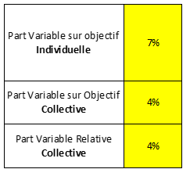
Les principes généraux
Part Variable 2024
La Part Variable 2024 conserve des éléments ayant permis le développement de nos marchés spécialisés.
Une Part Variable relative avec des indicateurs communs à tous les marchés et des pondérations différentes selon les métiers :
  Pour une transversalité accrue entre marchés
  Pour répondre aux exigences de rentabilité de notre modèle banque de détail
  Pour accompagner les transformations de notre modèle de distribution
  Pour optimiser et accroitre l’intensité relationnelle avec nos clients les plus rentables
Une part d’individualisation pour les métiers des marchés Premium et Pros

Slide 8
Les principes généraux
Part Variable 2024
La Part Variable 2024 peut être amenée à évoluer en cours d’année.
Si des évolutions significatives de l’environnement de la CEGEE ainsi que de nouvelles orientations stratégiques apparaissent en cours d’année, la Direction de la Banque de Détail pourra faire évoluer le dispositif de part variable sur validation du Comité de Direction Générale. Ces évolutions peuvent porter notamment sur :
  Modification des échelles de déclenchement
  Modification des objectifs collectifs ou individuels
  Modification des poids de Part Variable
  Modification des pondérations du baromètre
Sur base des contrôles de conformité réalisés et des conclusions de ces derniers par les équipes de la Direction de la Maitrise des Risques et des Contrôles ainsi que de la Direction des Risques, de la Conformité et des Contrôles permanents, nous nous réservons le droit de réduire le taux de Part variable de l’entité ou d’un collaborateur.
  Ces mesures peuvent aller jusqu’à l’exclusion totale de la part variable.

Slide 9

02
Nos orientations stratégiques

Slide 10





Satisfaire et Conseiller
Nos orientations stratégiques
L’ambition est d’aller chercher un +20 de NPS SAE pour la CEGEE et de limiter l’attrition
La satisfaction est un levier important dans la relation clientèle. Cette dernière permet de limiter l’attrition de notre fonds de commerce qui a lieu depuis plusieurs années.
  La joignabilité téléphonique ressort comme un marqueur très important dans l’appréciation des clients avec un besoin de réponse immédiate.
De plus, pour endiguer l’attrition, nos clients attendent de nous une proactivité forte et un conseil adapté à leurs besoins
  Saisissons l’opportunité de nos fonds de commerce importants pour générer un maximum d’activité et de proposer à nos clients des solutions adaptées.
  Et à chaque rencontre physique ou digitale, travailler avec le client sur une approche globale et familiale
Pour atteindre cette ambition des nouveautés sont présentes dans les Part Variable :
  Objectif de nombre de clients vus avec vente et non en pourcentage
  Objectif de taux de décroché sur nos lignes Agences (Conseiller + Accueil)

Slide 11

Collecter
Nos orientations stratégiques
Gagner des parts de marchés et nous permettre de financer les projets de nos clients
Nos parts de marché sur les excédents de collecte sont en retraits par rapport à nos parts de marché sur les crédits.
La Collecte est là pour nous permettre de financer les projets de nos clients
  Travail sur notre Coefficient Emploi Ressource Clientèle (CERC)
  Refinancement moins couteux pour la CEGEE par rapport aux ressources de marchés
Nous avons de nombreux produits très concurrentiels avec, notamment, nos Quadretos, nos Emprunts et nos fonds à taux garantis, nos OG et GSM, nos parts sociales qui est un produit différenciant dans la relation bancaire.
L’équipement en Assurance Vie avec nos PERI et travailler sur les abonnements qui nous assurent des flux futurs.
Pour atteindre cette ambition des nouveautés sont présentes dans les Part Variable :
  Objectif en excédent de collecte
  Toujours des objectifs en Chiffre d’Affaires et en ouvertures de produits

Slide 12

Conquérir
Nos orientations stratégiques
Augmenter notre rythme de conquête client
La conquête est un enjeu majeur pour toute entreprise commerciale et continuer sur les belles performances 2023
  4ème Caisse d’Epargne en 2023
L’objectif est de faire croitre notre fonds de commerce
  Par la conquête interne
  Par la conquête externe
Profiter des nouvelles offres et des différents leviers disponibles
  L’offre Freelanceurs
  Nos marques avec VitiBanque
  Le parrainage
  La recommandation active
  Les cafés conquête pour une bonne appropriation de nos offres
  La représentation

Slide 13

Créer de la Valeur
Nos orientations stratégiques
Conserver la mécanique de notre baromètre
Un baromètre orienté création de valeur :
  Un pilotage en NET pour accroitre notre fonds de commerce et notre équipement
  Un focus sur des activités à forte valeur ajoutée pour la CEGEE (CBM, leads) et nos clients (Papernest)
  Faire progresser notre équipement pour générer plus de commissions qui sont nous soumises aux aléas de taux
  L’accroissement de notre fonds de commerce
  Des pondérations positionnées sur les produits à forte valeur ajoutée
Des nouveautés en 2024 par rapport à 2023
  Plafonnement des écarts au 1er à 100%
  Prise en compte de la performance de la 10ème agence comme référence pour calculer l’écart au 1er

Slide 14
Piloter nos risques
Nos orientations stratégiques
Des critères qui s’inscrivent dans le prolongement de nos actions déjà en cours avec quelques adaptations pour 2024 et un item complémentaire sur l’épargne financière
GRAND PUBLIC
  Risque de crédit : indicateur RPM inchangé avec une échelle progressive et une tolérance de hausse des encours de 2% eu égard au contexte probablement difficile en 2024 avant application du malus. Un critère additionnel permettant de neutraliser le malus pour les agences gérant historiquement de façon optimisée leur RPM.
  Connaissance Client : exploitation des contrôles PRISCOP Particuliers actualisation et des contrôles d’EER I DATECH
  Indicateur global sur l’épargne financière : capitalisation sur les contrôles PRISCOP réalisés ("Rachat total ou partiel d'un contrat d'assurance Vie ou de Capitalisation", "Souscription d'un contrat d'assurance vie ou contrat de capitalisation / Unité de compte", "Versement et Arbitrage d'un contrat d'assurance Vie ou de Capitalisation", "Transferts FOURGOUS/Loi Pacte", "Conseiller un instrument financier", "Ouvrir un compte titre, un PEA, un PEA PME ou un PEA Jeunes", "Souscription de parts sociales en agence"). La restitution se fera pour ce dernier critère à l’échelle Territoire.
Marché PREMIUM
  Risque de crédit : critère inchangé sur RPM
  Connaissance Client / Top CC : proposition de réalisation de contrôles par la DMRC sur les TOP CC actualisés (idem 2023).

Slide 15
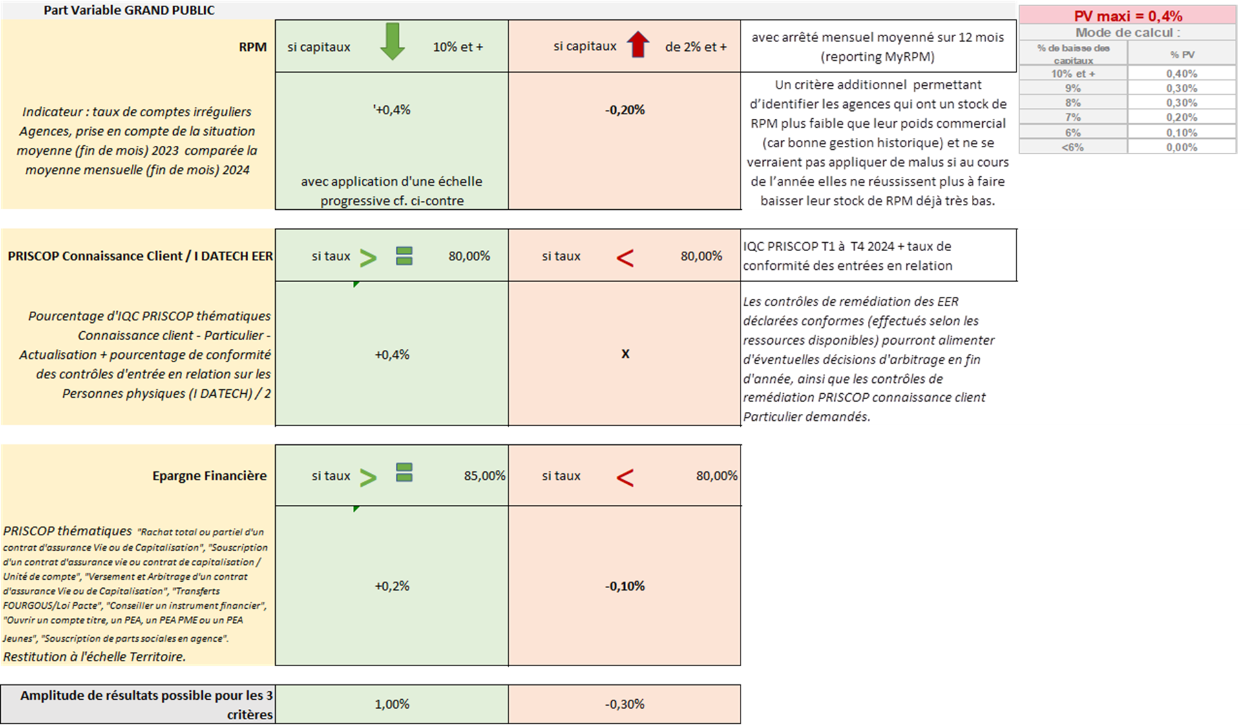
Piloter nos risques
Nos orientations stratégiques
Des critères qui s’inscrivent dans le prolongement de nos actions déjà en cours avec quelques adaptations pour 2024 et un item complémentaire sur l’épargne financière

Slide 16
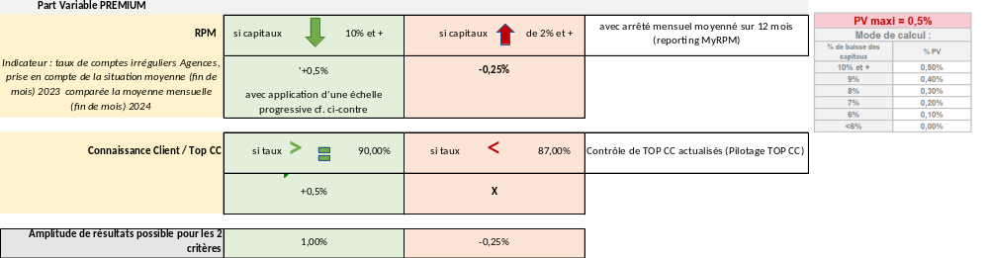
Piloter nos risques
Nos orientations stratégiques
Des critères qui s’inscrivent dans le prolongement de nos actions déjà en cours avec quelques adaptations pour 2024

Slide 17
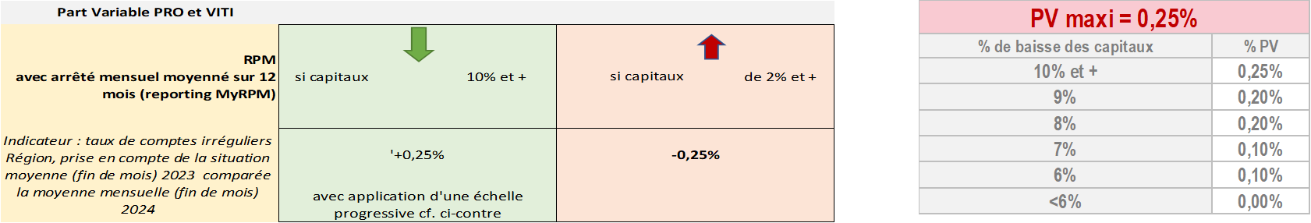
Piloter nos risques
Nos orientations stratégiques
Des critères qui s’inscrivent dans le prolongement de nos actions déjà en cours avec quelques adaptations pour 2024 et un item complémentaire sur l’épargne financière
CRITERES MARCHE DES PROFESSIONNELS et VITI
  Risque de crédit : 50bp
    Taux de révision 25bp
    Maintien du cadre/périmètre 2023 (Révisions Allégées, Standard // encours Ct et ou MT, avec seuil de 200 K€ et avec exclusions SCI-Autoentrepreneurs-entreprises/sociétés en création (>18 mois))
      Déclenchement si taux de réalisation au 31 décembre 2024 > 85% en volume
      Création d’une échelle entre 85% et 90%, 90% permettant d’être à 100% de taux de PV
      Suivi mensuel réalisé sur la base de l’outil de suivi dédié de la cellule Pilotage Transverse des Risques
      Si le taux révision < 80% au 31/12/2024 application malus de 0,25%
Capitaux des comptes irréguliers pros 25bp (niveau Région)

Slide 18
Piloter nos risques
Nos orientations stratégiques
Des critères qui s’inscrivent dans le prolongement de nos actions déjà en cours avec quelques adaptations pour 2024 et un item complémentaire sur l’épargne financière
CRITERES MARCHE DES PROFESSIONNELS et VITI
  Risque de conformité : 50bp
    Objectif poursuivi : traiter les TOP CC Rouges (périmètre hors SCI)
    Base de déclenchement :
    Déclenchement si taux de TOP CC Rouge au 31 décembre 2024 < 9% en nombre (hors nouvelles Entrées En Relation sur flux 2024, non prises en compte) ou taux en progression > 5%
    Suivi mensuel basé sur le suivi hebdomadaire transmis par BPCE s’agissant du programme CCA TOP CC (retraité des SCI)
CRITERES MARCHE DES ASSOCIATIONS de Proximité
  Risque de conformité : 100bp
    Objectif poursuivi : traiter les TOP CC Rouges (périmètre hors SCI) gérés en PTF des CAAP
    Objectif retenu : avoir un taux de TOP CC Rouge < 12%
    Base de déclenchement :
      Déclenchement si taux de TOP CC Rouge au 31 décembre 2023 < 12% en nombre (hors nouvelles Entrées En Relation sur flux 2024, non prises en compte)
      Création d’une échelle entre 12% et 8%, 8% permettant d’être à 100% de taux de PV
      Suivi mensuel basé sur le suivi hebdomadaire transmis par BPCE s’agissant du programme CCA TOP CC (retraité des SCI)

Slide 19
03
Les Parts Variables détaillées par métiers

Slide 20
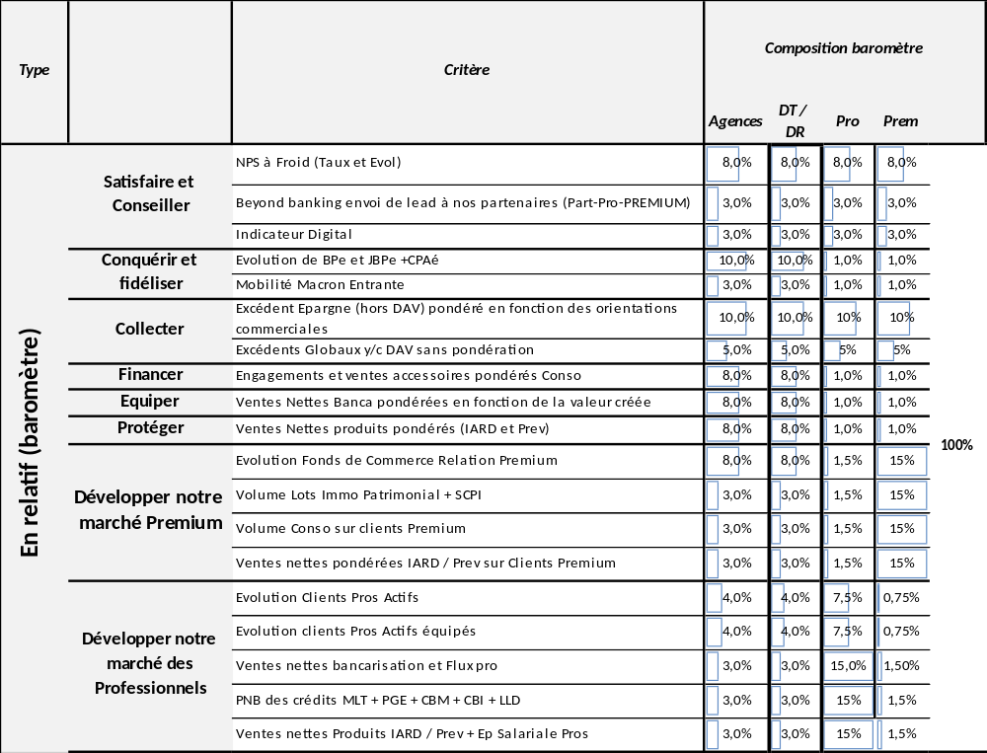


BAROMETRE
Détails Métiers

Slide 21
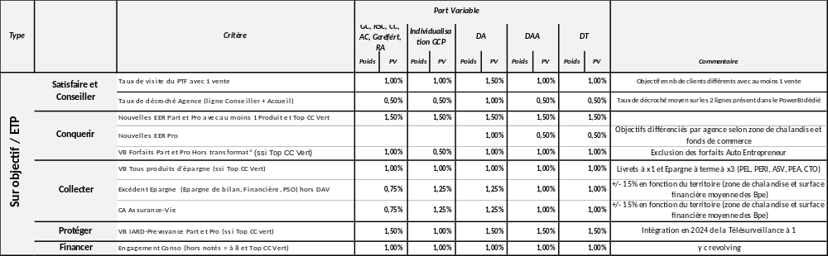
AGENCES
Détails Métiers

Slide 22
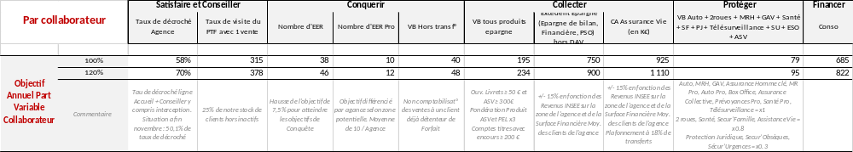

AGENCES
Détails Métiers

Slide 23
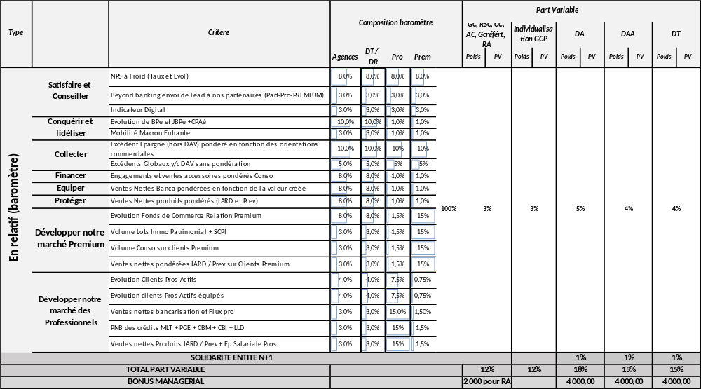
AGENCES
Détails Métiers

Slide 24
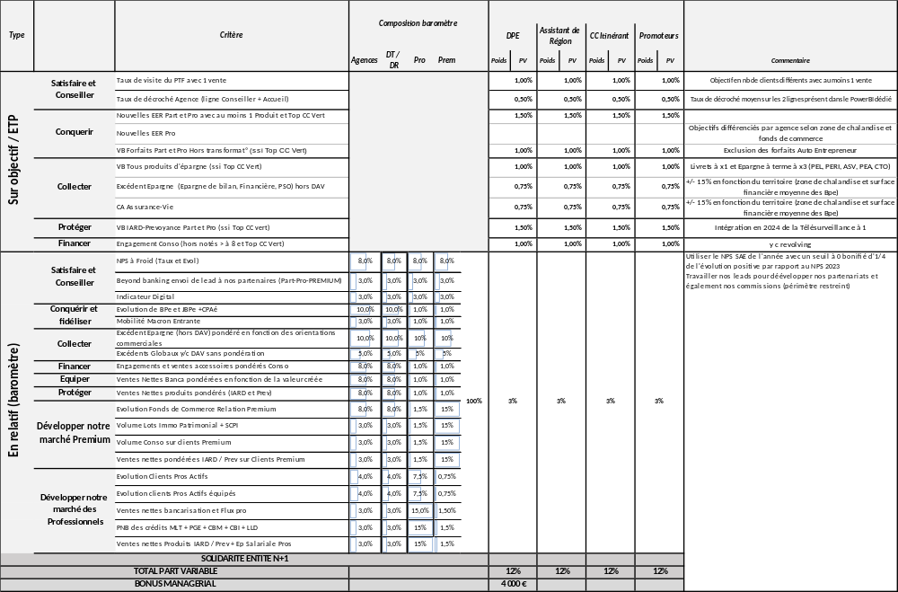
STAFF GROUPE GRAND PUBLIC
Détails Métiers

Slide 25
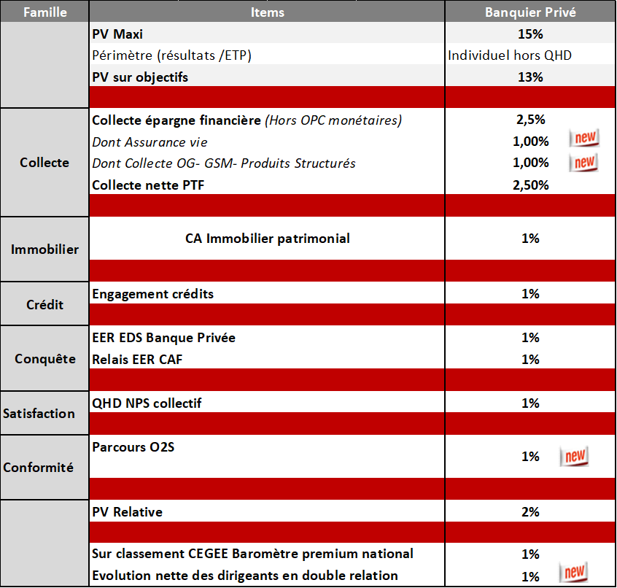
PREMIUM BANQUE PRIVEE
Premium
Evolutions 2024 :
  Une part variable qui comporte une granularité plus fine sur la collecte financière (Ass-Vie, OG GSM, produits structurés)
  Une ambition de conquérir des dirigeants en double relation et d’accompagner les clients dans le cadre d’une démarche conseil qui systématise l’utilisation du parcours O2S.

Slide 26
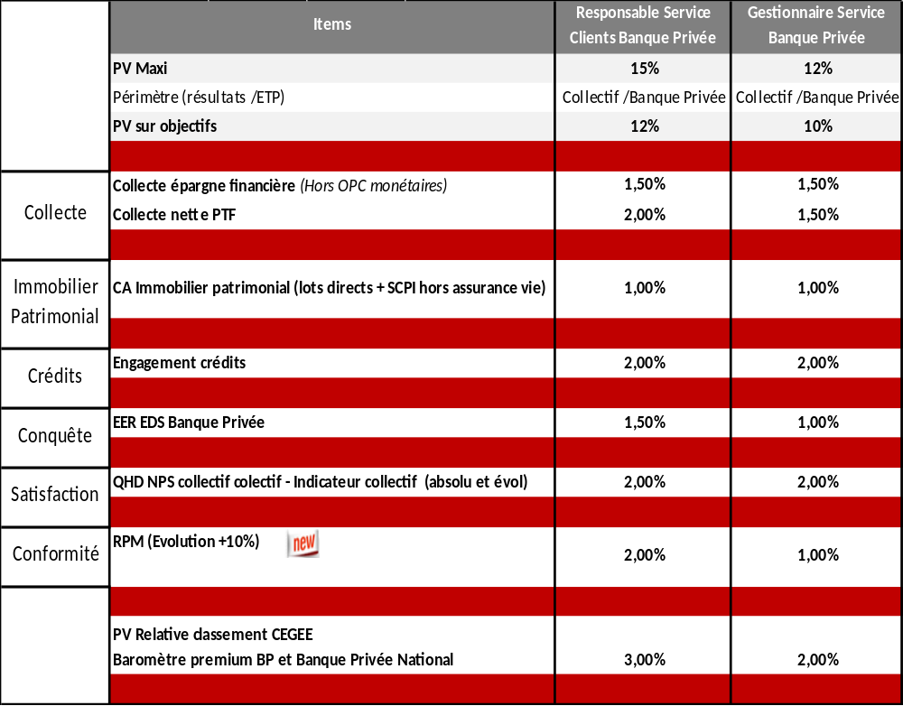
PREMIUM service clients banque privée
Premium
Evolution 2024 :
  Une part variable calée sur les indicateurs de la Banque Privée et qui intègre en 2024 le suivi des RPM de l’EDS Banque Privée avec un déclenchement à partir de + 10% de baisse en volume.

Slide 27
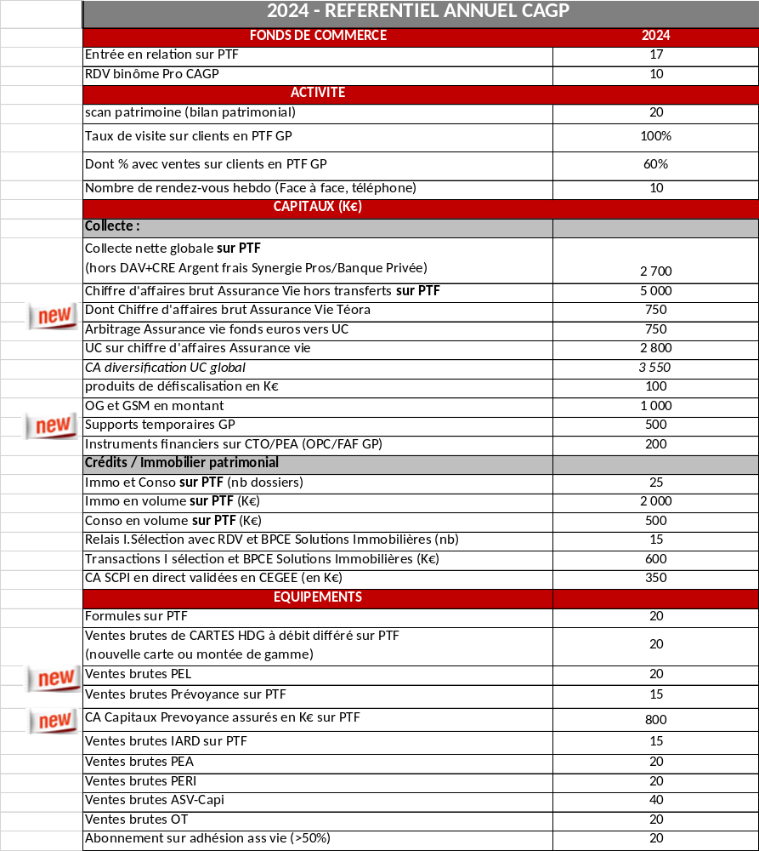
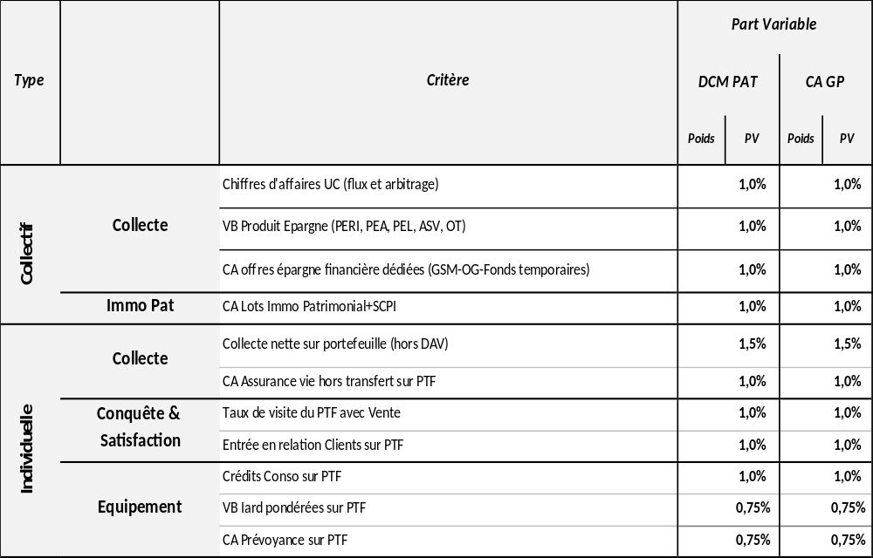
PREMIUM CAGP
Premium

Slide 28
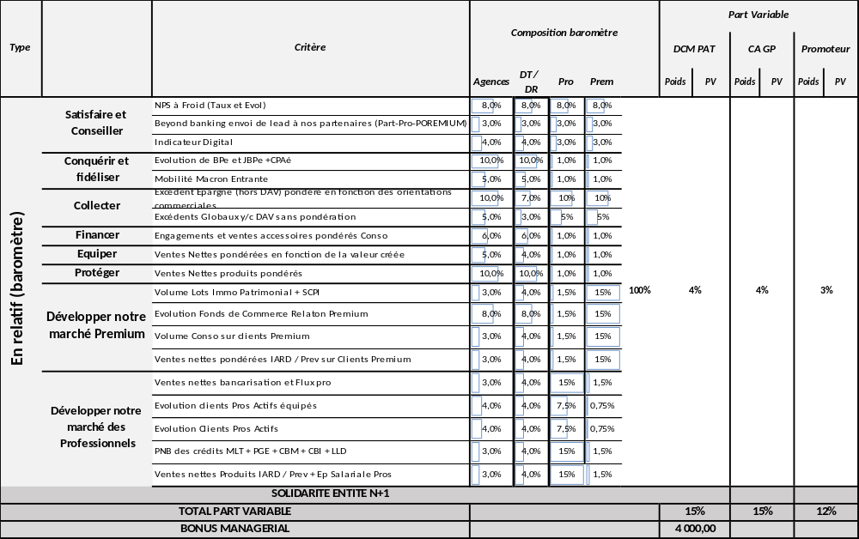
PREMIUM CAGP
Premium

Slide 29
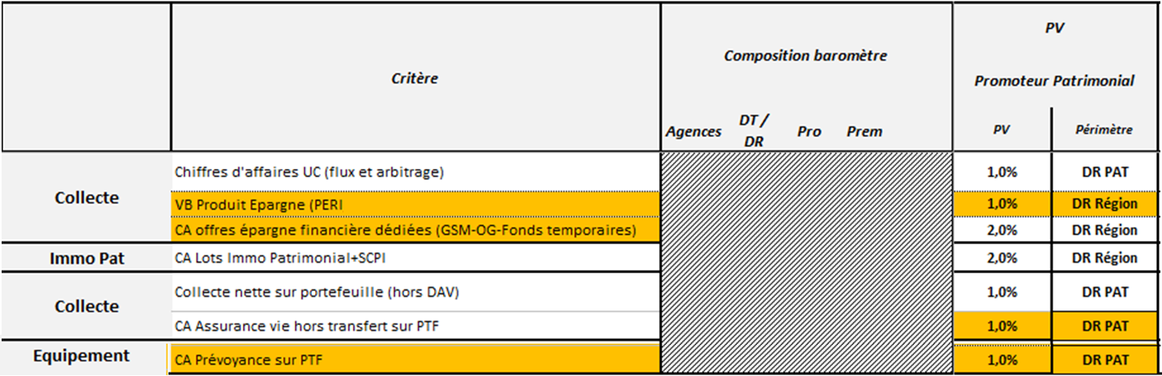
PREMIUM PROMOTEUR PATRIMONIAL
Premium

Slide 30
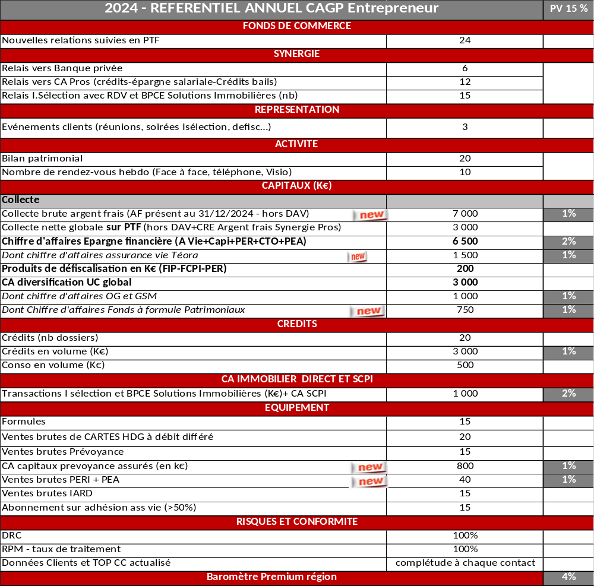
PREMIUM CAGPO ENTREPRENEUR
Premium

Slide 31
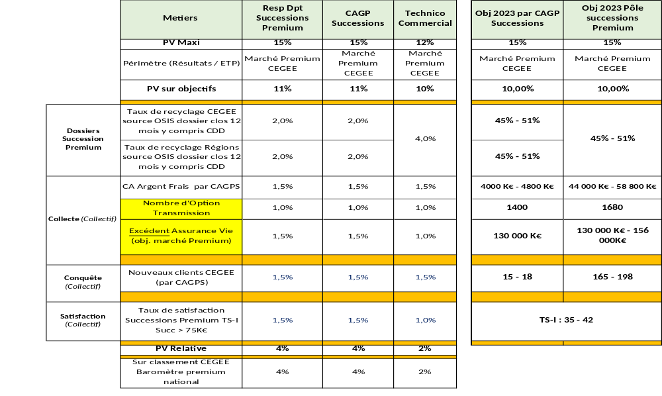
PREMIUM POLE SUCCESSION PREMIUM
Premium

Slide 32
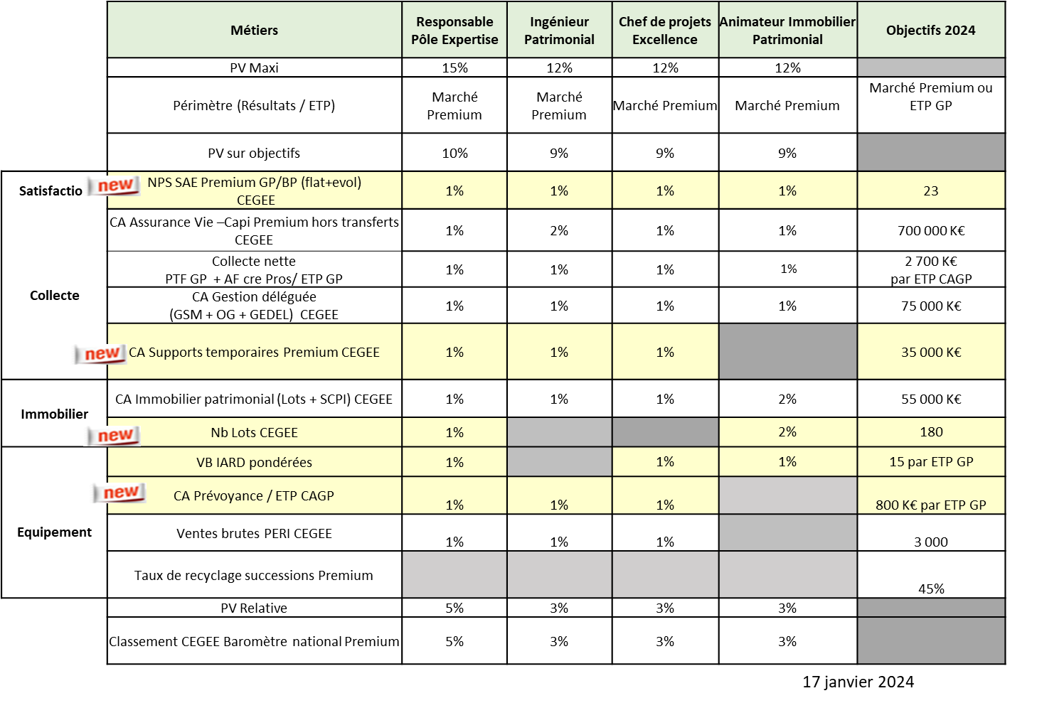
PREMIUM POLE EXPERTISE
Premium

Slide 33
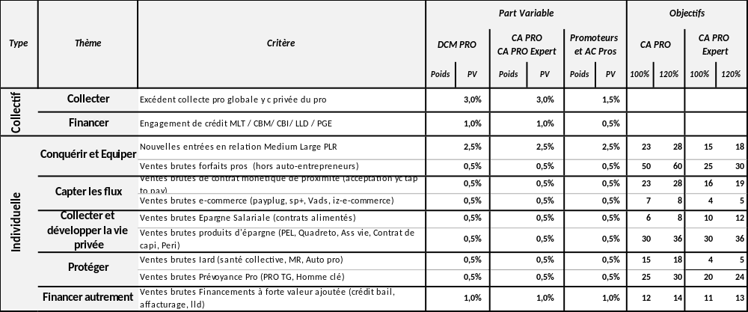
PROFESSIONNELS
Professionnels

Slide 34
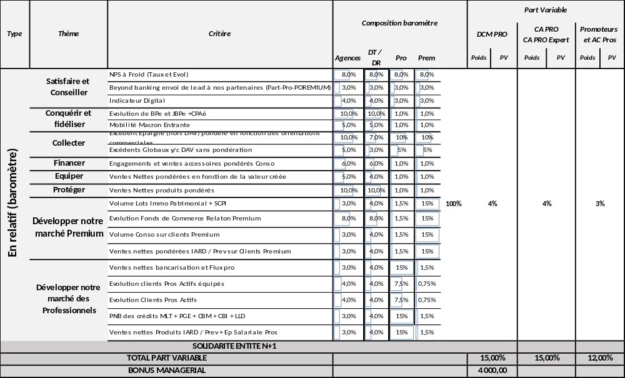
PROFESSIONNELS
Professionnels

Slide 35
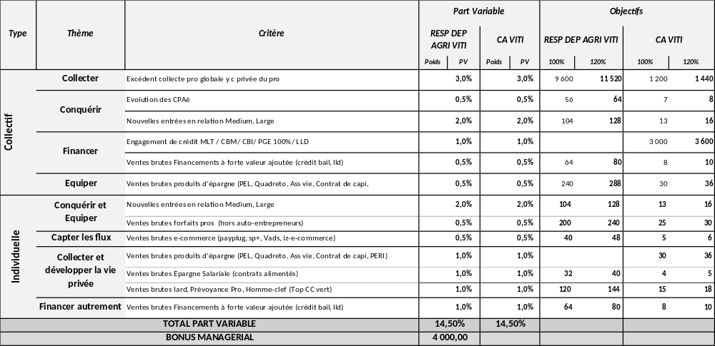
PROFESSIONNELS AGRI VITI
Professionnels

Slide 36
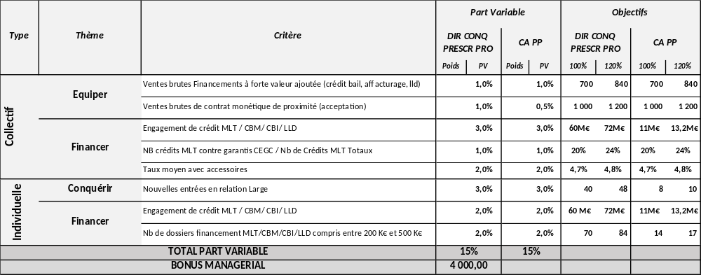
PROFESSIONNELS PRESCRIPTION PRO
Professionnels

Slide 37
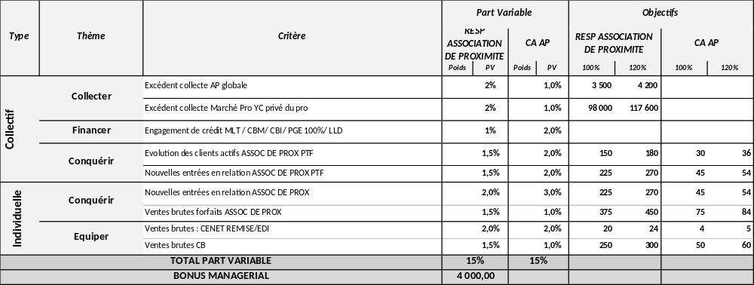
PROFESSIONNELS ASSOCIATION DE PROXIMITE
Professionnels

Slide 38
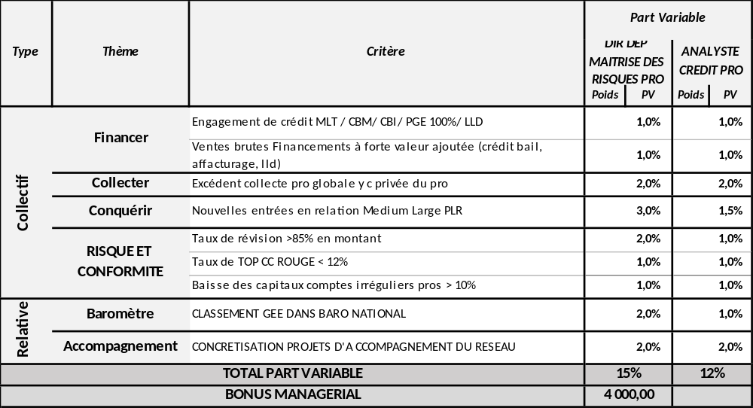
PROFESSIONNELS RISQUES PROS
Professionnels

Slide 39
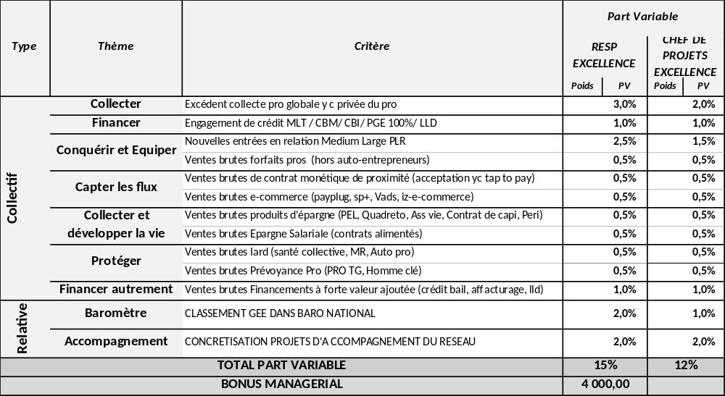
PROFESSIONNELS EXCELLENCE
Professionnels

Slide 40
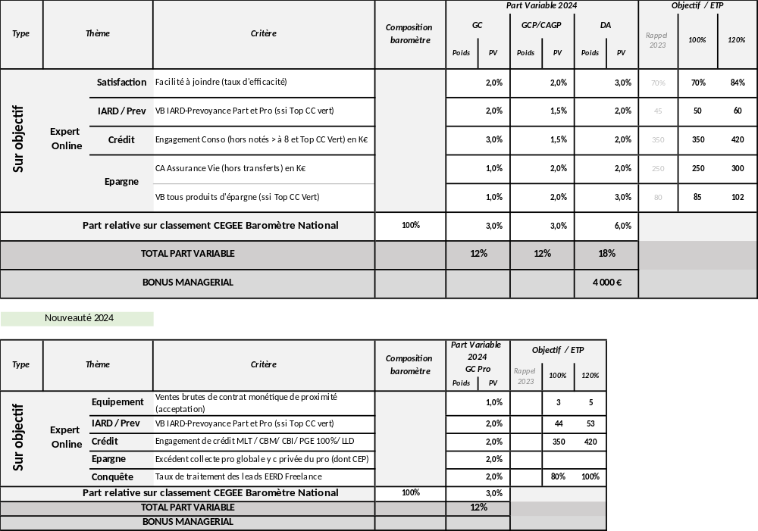
BANQUE DIGITALE EXPERT ONLINE
BANQUE DIGITALE

Slide 41
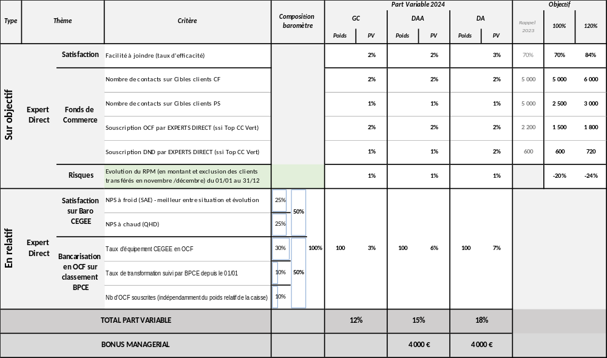
BANQUE DIGITALE EXPERT DIRECT
BANQUE DIGITALE

Slide 42
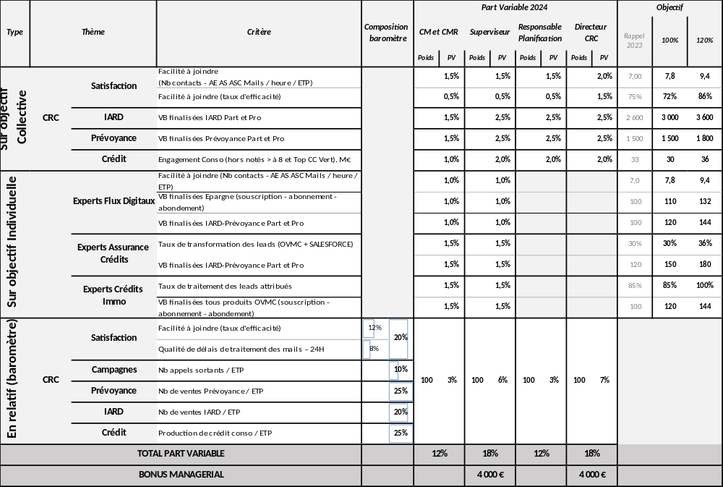
BANQUE DIGITALE CRC
BANQUE DIGITALE

Slide 43
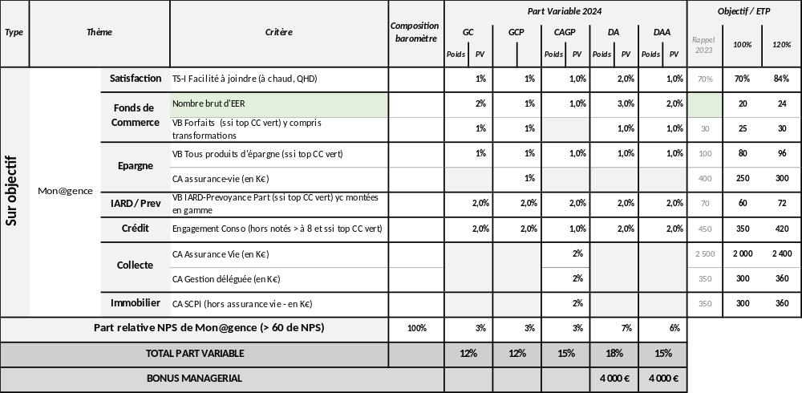
BANQUE DIGITALE MON@GENCE
BANQUE DIGITALE

Slide 44
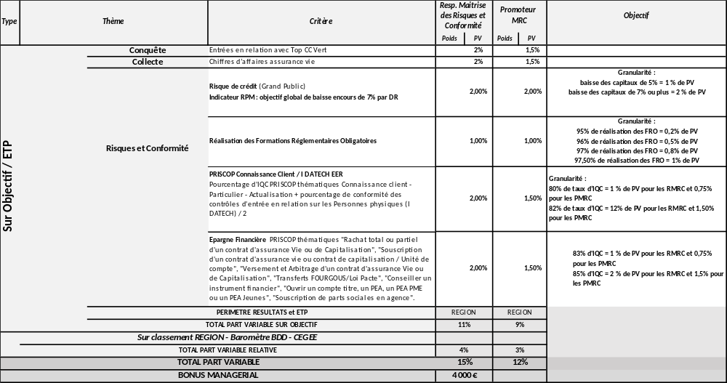
MAITRISE DES RISQUES ET CONFORMITE
Maitrise des Risques et Conformité

Slide 45
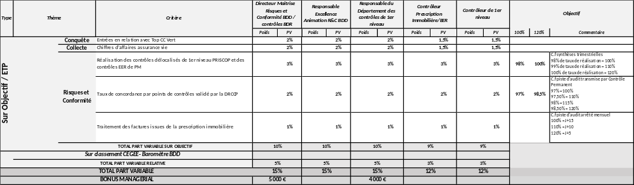
MAITRISE DES RISQUES ET CONFORMITE
Maitrise des Risques et Conformité

Slide 46
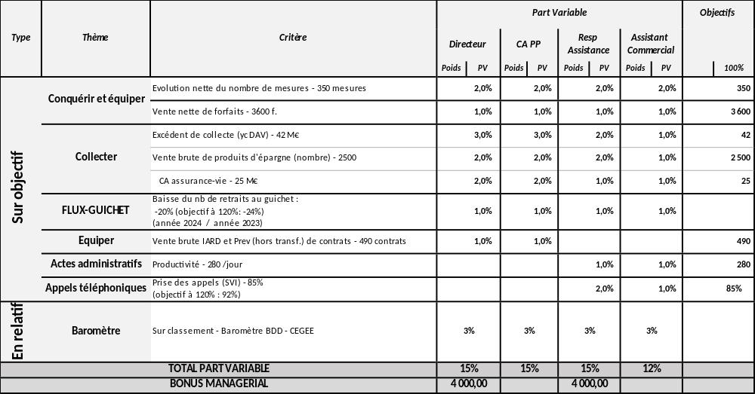
PERSONNES PROTEGEES
PERSONNES PROTEGEES

Slide 47
Plus vite,
Plus haut,
Plus fort…
Ensemble !

